Slide 1
中学校 保健体育（体育分野）
〔第３学年〕
球技（ベースボール型）
「ソフトボール」
【知識及び技能編】
学習時間の目安：約30分

Slide 2
知 識

Slide 3
「バット操作」「ボール操作」「走塁」の技能を理解し、それらを効果的に身に付けるためのポイントをつかもう！
【知 識 の 目 標】

Slide 4
✍
学習カード「知識」
＜ソフトボールの技能を理解しよう！＞
バット操作の技能
①身体の軸を安定させてバットを振り抜く
②タイミングを合わせてボールを捉える
③ねらった方向にボールを打ち返す

Slide 5

バット操作の見本
https://www2.nhk.or.jp/school/movie/bangumi.cgi?das_id=D0005220020_00000
（ＮＨＫ for school 「はりきり体育ノ介」）
その他にも、インターネットで
「ソフトボール」、「バッティング」
というキーワードを入力して調べてみよう！

Slide 6
✍
学習カード「知識」
＜ソフトボールの技能を理解しよう！＞
ボール操作の技能
①移動しながらボールを捕る
②ねらった方向へステップを踏みながらボー
ルを投げる
③タイミングよくボールを受けたり、中継し
たりする

Slide 7
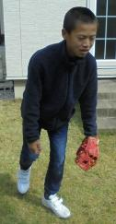
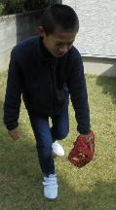
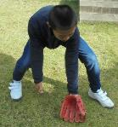
ボール操作の基本
①移動しながらボールを捕る
左足から捕球動作に入る
右足でタイミングをはかりながら捕球姿勢に
左肩の延長線上にグローブを落とし、ボールをよく見て捕球

Slide 8
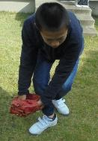

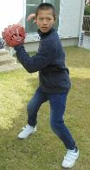
ボール操作の基本
②ねらった方向へステップを踏みながら
ボールを投げる
左足を投球方向へ
ステップしてスロー
イング
グローブがあったところに右足をステップ
右足内側のくるぶしを投球方向へ向ける

Slide 9
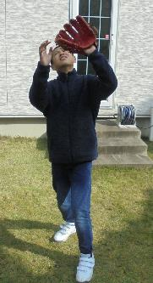
ボール操作の基本
※フライは、落下地点より数歩後ろから助走
し、タイミングよくボールをとる
親指を下にして、胸から額の間で捕球する

Slide 10
ボール操作の見本
https://www2.nhk.or.jp/school/movie/bangumi.cgi?das_id=D0005220010_00000
（ＮＨＫ for school 「はりきり体育ノ介」）
その他にもインターネットで
「ソフトボール」、「キャッチング」、「スローイング」
というキーワードを入力して調べてみよう！

Slide 11
✍
学習カード「知識」
＜ソフトボールの技能を理解しよう！＞
走塁の技能
①スピードを落とさず円を描くように走る
②打球や守備の状況に応じた塁の回り方で、
塁を進んだり戻ったりする

Slide 12
走塁の技能

Slide 13
✍
学習カード「知識」
＜ソフトボールの技能を理解しよう＞
学習カードを活用し、
☆ソフトボールの技能
（バット操作・ボール操作・走塁）☆
についてポイントをまとめてみよう！
（知識編）～おわり～

Slide 14
技 能

Slide 15
【技 能 の 目 標】
ゲームを効果的に進めるために、安定したバット操作やボール操作、守備の基本を身に付けよう
以下の内容を家庭内等で実施して、学校の授業に生かそう。
実施する際は、周囲の安全に気を付けよう！

Slide 16
ボール操作編
自宅で行えるスキルアップ練習
ジャグリング（お手玉）
①新聞紙３枚を丸めて新聞紙ボールを３球作る
②ボール１球（片手で・両手交互）
③ボール２球（片手で・両手交互）
④ボール３球（両手交互）

Slide 17

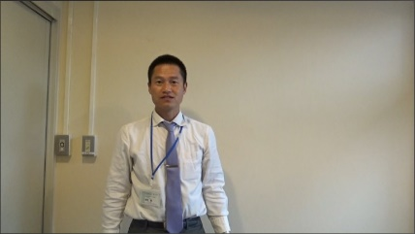

＜ジャグリング＞
写真をクリックして
動画を見てみよう！

Slide 18


ボール操作編
自宅で行えるスキルアップ練習
新聞ボール投げ（新聞紙をガムテープ等で丸める）
→仰向けになり、天井に向けて新聞ボールを投げる動
作を繰り返し行う。
①ガムテープ等で丸めた新聞紙を使用する
②利き手にボールを持ち仰向けに寝る
③新聞ボールを持った手を上にあげる
④ボールを真上に投げる
⑤利き手と逆の手で新聞ボールをキャッチする

Slide 19
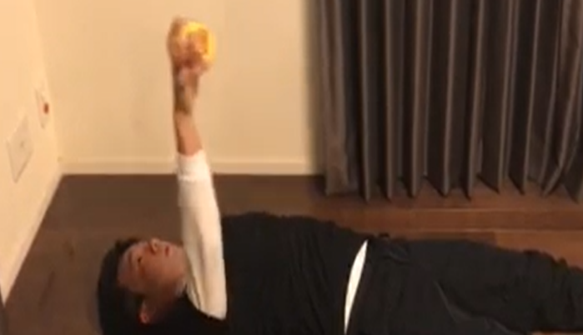
〇新聞ボール投げ（正しい例）
写真をクリックして
動画を見てみよう！

Slide 20
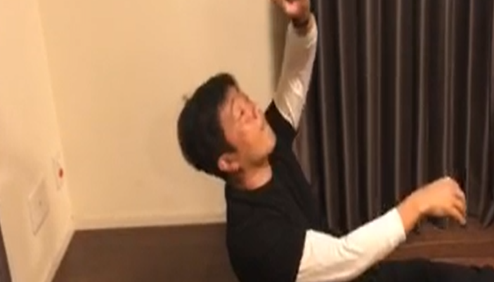
〇新聞ボール投げ（間違い例）
写真をクリックして
動画を見てみよう！

Slide 21


〇新聞ボール投げ
☆ポイント☆
・ 真上に投げよう（キャッチ
するときに体を起こさな
いように）
●注意事項
☆ボールを天井に当てないように気を付けよう
・ 投げ終わった後に手の
ひらが下を向くように投
げよう

Slide 22


ボール操作編
自宅で行えるスキルアップ練習
シャドースローイング（フェイスタオル等を活用）
→ フェイスタオル等の端をボールを投げる形で持ち、
投球動作の練習を行う。
①フェイスタオルを用意し、先をくくり使用する
②くくった先をボールのように持ち、両手を広げる
（足幅は肩幅程度）
③タオルを持った肘を90度曲げ、
肩の高さまで上げる
④上半身を投げる方向へひねり、
腕を前に大きく振る

Slide 23
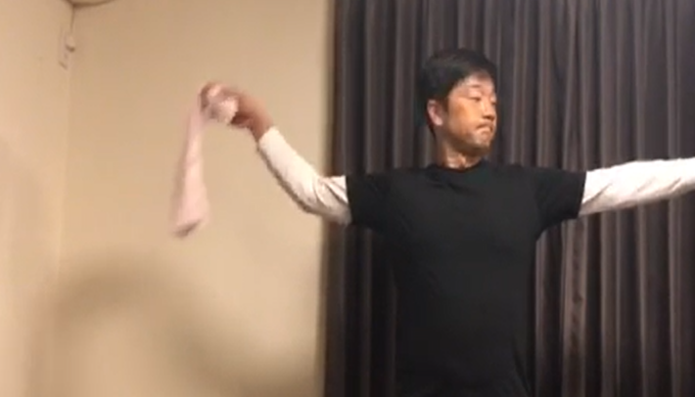
〇シャドースローイング
写真をクリックして
動画を見てみよう！

Slide 24


〇シャドースローイング
☆ポイント☆
・ 「１・２・３」のリズムに合わ
せて動きを作ろう
●注意事項
・ 肘を肩の高さまで意識し
て上げるようにしよう
☆自分の身の回りに障害物がないか確認しよう
・ 腕を振るときは、体の前
で大きく振ろう

Slide 25


バット操作編
自宅で行えるスキルアップ練習
シャドーバッティング（新聞紙を筒状に丸めたもの使用）
→丸めた新聞紙をバットに見立てて素振りを行う
①ガムテープ等で新聞紙を筒状に丸めたものを
使用する
②筒状に丸めた新聞紙をバットに見立てて、
片手で素振りを行う
③左右両方行う。

Slide 26
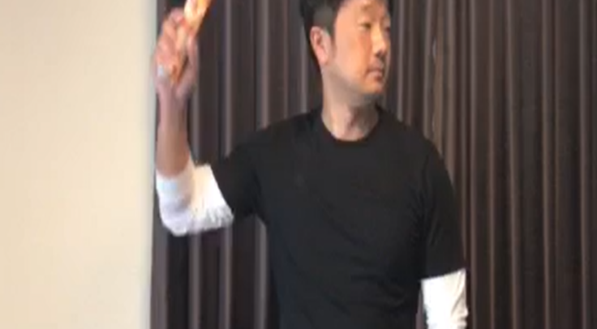
〇シャドーバッティング（右手Ver.)
写真をクリックして
動画を見てみよう！

Slide 27
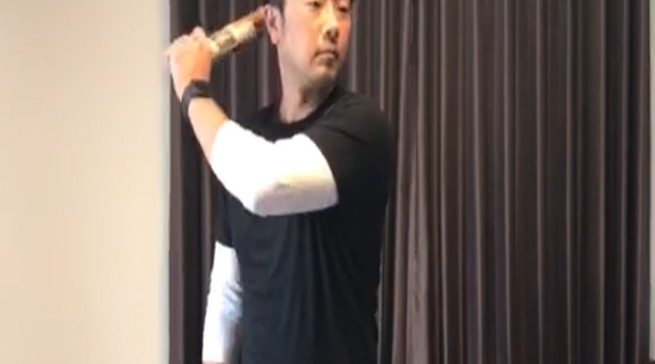
〇シャドーバッティング（左手Ver.)
写真をクリックして
動画を見てみよう！

Slide 28


〇シャドーバッティング
☆ポイント☆
・構えるときは、バットを肩の
高さまで上げよう
●注意事項
・ 「足→腰→腕」の順にひね
りながらスイングしよう
☆自分の身の回りに、人
や障害物がないか確認
しよう
・ 最後まで振り切ろう
☆新聞紙を離さないよう、
しっかり握ろう

Slide 29

バット操作編
自宅で行えるスキルアップ練習
新聞ボールキャッチ
→バットスイングと同じ要領で、前方から投げられたボー
ルをキャッチする。
①ガムテープ等で丸めた新聞紙を使用する
②バッティングと同じように構え、前方もしくは斜
め前から投げられた新聞ボールをキャッチする
③右打者は右手、左打者は左手でキャッチする

Slide 30
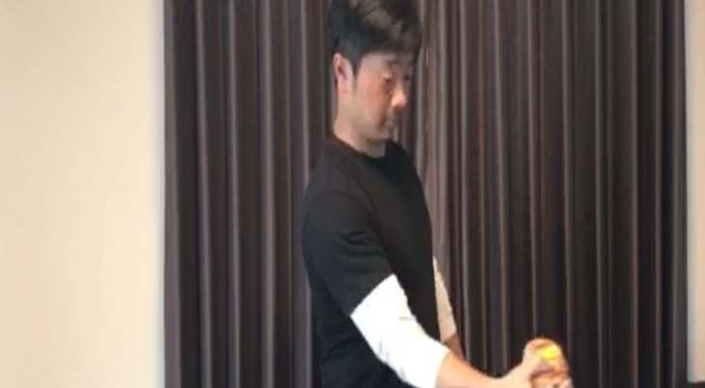
〇新聞ボールキャッチ
写真をクリックして
動画を見てみよう！

Slide 31
〇新聞ボールキャッチ
☆ポイント☆
・バットスイングと同じように
動くことを意識しよう
●注意事項
☆自分の身の回りに、人
や障害物がないか確認
しよう
・構えた手の位置から最短
距離で手を出すようにしよう
・ 手首を立て、自分のおへそ
の前でキャッチできるよう
にしよう

Slide 32
バット操作編
自宅で行えるスキルアップ練習
新聞ボールバッティング
→バットスイングと同じ要領で、自分の前に上げたボール
を手で打ち返す
※右打者の場合（左打者は左右逆で考えてください
①ガムテープ等で丸めた新聞紙を使用する
②右手をバットの位置に構え、左手にボールを持つ
③ボールを自分のおへその前に上げ、右手のひらで前へ打つ
④同じ要領で、今度は左手の甲でボールを打つ

Slide 33

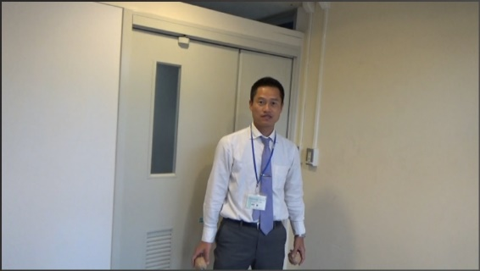
〇新聞ボールバッティング
写真をクリックして
動画を見てみよう！

Slide 34


〇新聞ボールバッティング
☆ポイント☆
・タイミングを合わせてボールを上げよう
●注意事項
・手首を立て、手の真ん中で確実にボールを打とう
☆自分の身の回りに、人
や障害物がないか確認
しよう
・ バットスイングと同じように、体全体を使って打とう
☆広い場所（屋外の公園など）で行うようにしよう

Slide 35
自宅で取り組むにあたって
〇自分のペースに合わせて運動に取り組もう。
○実施したことを学習カードや自分で作成した記録表などに記録しよう。
（技能編）～おわり～

